Slide 1
5장 스택

Slide 2
순서
5.1 스택 추상 데이타 타입
5.2 스택의 순차 표현
5.3 Java 배열을 이용한 스택의 구현
5.4 복수 스택의 순차 표현
5.5 스택의 연결 표현
5.6 Java 리스트를 이용한 스택 구현
5.7 수식의 괄호쌍 검사
5.8 스택을 이용한 수식의 계산
5.9 미로문제

Slide 3
스택의 정의
삽입과 삭제과 한쪽 끝, 톱(top)에서만 이루어지는 유한 순서 리스트 (Finite ordered list)
삭제
삽입
톱

Slide 4
후입 선출 (Last-In-First-Out (LIFO) )
삽입 : Push, 삭제 : Pop
스택을 Pushdown 리스트라고도 함
삽입(A)
삽입(B)
삽입(C)
삽입(D)
삭제
D
C
C
C
B
B
B
B
A
A
A
A
A

Slide 5
스택의 응용
리스트의 순서를 역순으로 만드는 데 유용
시스템 스택(system stack) 또는 실행 시간 스택(runtime stack)
a
b
c
d
d
c
b
a
L
L
d
c
b
a

Slide 6
시스템 스택
프로그램 간의 호출과 복귀에 따른 실행 순서 관리
활성화 레코드
  복귀 주소, 형식 매개 변수, 지역 변수들을 포함
  항상 스택의 톱에는 현재 실행되는 함수의 활성화 레코드 존재
P : Main()
F₁()
F₂()
F₁() 호출
F₂() 호출
α :
β :
End
End
End

Slide 7
시스템 스택의 변화
지역변수
형식매개변수
F₂
F₂ 호출
복귀주소(β)
지역변수
지역변수
형식매개변수
F₁
형식매개변수
F₁
F₁ 호출
복귀주소(α)
복귀주소(α)
지역변수
지역변수
지역변수
형식매개변수
메인프로그램 P
형식매개변수
P
형식매개변수
P
복귀주소(null)
복귀주소(null)
복귀주소(null)
F₁ 종료
F₂ 종료
A
B
C

Slide 8
순환 호출 (Recursive call)
순환 호출 (Recursive call)
  순환 호출이 일어날 때마다 활성화 레코드가 만들어져 시스템 스택에 삽입됨
  가능한 호출의 횟수는 활성화 레코드의 개수를 얼마로 정하느냐에 따라 결정
  순환의 깊이가 너무 깊을 때
    프로그램 실행 중단의 위험성
순환 프로그램의 실행이 느린 이유
  활성화 레코드들의 생성과 필요한 정보 설정 등의 실행 환경 구성에 많은 시간 소요

Slide 9
스택 추상 데이타 타입
스택 ADT
  ADT Stack
  데이타 : 0개 이상의 원소를 가진 유한 순서 리스트
  연산 :
  Stack ∈ Stack; item ∈ Element;
  createStack() ::= create an empty stack;
  push(Stack, item) ::= insert item onto the top of Stack;
  isEmpty(Stack) ::= if Stack is empty then return true
  else return false;
  pop(Stack) ::= if isEmpty(Stack) then return null
  else { delete and return the top item of Stack };
  remove(Stack) ::= if isEmpty(Stack) then return
  else remove the top item;
  End Stack

Slide 10
스택의 순차 표현
1차원 배열, Stack[n]을 이용한 순차 표현
  스택을 표현하는 가장 간단한 방법
  n은 스택에 저장할 수 있는 최대 원소 수
  스택의 i 번째 원소는 Stack[i-1]에 저장
  변수 top은 스택의 톱 원소를 가리킴 (초기: top = -1)
첫번째 원소
두번째 원소
i 번째 원소
n 번째 원소
. . . .
. . . .
Stack[0]
Stack[1]
Stack[i-1]
Stack[n-1]
그림 5.5 스택의 순차 표현 (Stack[n])

Slide 11
스택의 순차 표현 연산자 (1)
createStack과 isEmpty 연산자의 구현
    createStack() // 공백 순차 스택을 생성
    Stack[n]; // 인덱스는 0에서 n-1
    top ← -1;
    end createStack()
    isEmpty(Stack) // 스택이 공백인가를 검사
    return (top < 0);
    end isEmpty()

Slide 12
스택의 순차 표현 연산자 (2)
push, pop 연산자의 구현
  push(Stack, item) // 스택 Stack의 톱에 item을 삽입
  if top >= n-1 then stackFull();// stackFull()은 현재의 배열에
  top ← top +1; // 원소가 만원이 되었을 때 배열을
  Stack[top] ← item; // 확장하는 함수
  end push()
  pop(Stack) // 스택 Stack의 톱 원소를 삭제하고 반환
  if top<0 then return null // Stack이 공백이면 null을 반환
  else {
  item ← Stack[top];
  top ← top-1;
  return item;
  }
  end pop()

Slide 13
스택의 순차 표현 연산자 (3)
remove, peek 연산자의 구현
    remove(Stack) // 스택의 톱 원소를 삭제
    if top<0 then return
    else top ← top-1;
    end remove()
    peek(Stack) // 스택의 톱 원소를 검색
    if top<0 then return null // Stack이 공백이면 null을 반환
    else return Stack[top];
    end peek()

Slide 14
Java 에서 스택의 구현
스택 ADT를 Java의 Interface로 구현
  구현하는 사람에게 구현 방법에 대한 선택권을 줌
  스택 interface
  public interface Stack {
    boolean isEmpty();
    void push(Object x); // 원소 x를 스택에 삽입
    Object pop(); // 스택에서 톱 원소를 삭제하여 반환
    void remove(); // 스택에서 톱 원소를 삭제
    Object peek(); // 스택의 톱 원소를 반환
    }

Slide 15
Java 배열을 이용한 스택의 구현 (1/3)
배열로 stack을 구현한 ArrayStack 클래스
  public class ArrayStack implements Stack { // Stack interface를 구현
  private int top; // 톱 원소를 가리키는 인덱스 변수
  private int stackSize; // 스택(배열)의 크기
  private int increment; // 스택(배열)의 확장 단위
  private Object[] itemArray; // Java 객체 타입의 원소를
  // 실제 저장할 수 있는 배열
  public ArrayStack() { // 스택 변수들을 초기화
  top = -1;
  stackSize = 50;
  increment = 10;
  itemArray = new Object[size];
  }
  public boolean isEmpty() { // 스택이 공백인가를 검사
  return top == -1;
  }

Slide 16
Java 배열을 이용한 스택의 구현 (2/3)
public void push(Object x) { // 스택에 원소 x를 삽입
if (top==stackSize-1) // 스택이 만원인 경우
stackFull();
itemArray[++top] = x; // 원소 삽입
} // end push()
public void stackFull() { // 스택 크기를 확장
stackSize += increment; // 배열 크기를 increment만큼 확장
// 확장된 크기의 배열 생성
Object[] tempArray = new Object[size];
// 확장된 배열로 원소 이동
for (int i = 0; i <= top; i++)
tempArray[i] = itemArray[i];
// 확장된 배열을 itemArray 배열 변수가
// 가리키도록 조정
itemArray = tempArray;
}
} // end stackFull()

Slide 17
Java 배열을 이용한 스택의 구현 (3/3)
public Object pop() { // 스택의 톱 원소를 삭제하여 반환
  if (isEmpty()) return null; // 공백인 경우
  else return itemArray[top--];
  } // end pop();
  public void remove() { // 스택의 톱 원소를 삭제
  if (isEmpty()) return; //공백인 경우
  else top--;
  } // end remove()
  public Object peek() { // 스택의 톱 원소 검색
  if (isEmpty()) return null; //공백인 경우
  else return itemArray[top];
  } // end peek()
  } //end ArrayStack class

Slide 18
복수 스택의 순차 표현
하나의 배열(순차 사상)을 이용하여 여러 개의 스택을 동시에 표현하는 방법
두 개의 스택인 경우
  스택 0은 mStack[m-1]쪽으로
  스택 1은 mStack[0] 쪽으로 확장시키면 됨
0 1 2 3 ……………. m-3 m-2 m-1
mStack
스택 0
스택 1

Slide 19
n개의 스택인 경우
각 스택이 n개로 분할된 메모리 세그먼트 하나씩 할당
n개의 스택에 균등 분할된 세그먼트 하나씩 할당한 뒤의 초기 배열 mStack[m]
    b[i] = t[i] = i * m/n - 1
    b[i] / t[i] : 스택 i(0<=i<=n-1)의 최하단 / 최상단 원소
0 1 2
m/n
-
1 2
·
m/n
-
1 (n
-
1)
·
m/n
-
1 m
-
1
mStack
b[0]
b[1]
b[2]
. . .
b[n
-
1]
b[n]
t[0]
t[1]
t[2]
t[n
-
1]

Slide 20
복수 스택을 위한 스택 연산 (1/2)
  isEmpty(i) // 스택 i의 공백 검사
  if t[i] == b[i] then return true
  else return false;
  end isEmpty()
  push(i, item) // 스택 i에 item을 삽입
  if t[i] = b[i+1] then stackFull(i); // 스택 확장
  t[i] ← t[i]+1;
  mStack[t[i]] ← item;
  end push()

Slide 21
복수 스택을 위한 스택 연산 (2/2)
pop(i) // 스택 i에서 톱 원소를 삭제하여 반환
  if t[i] = b[i] then return null
  else item ← mStack[t[i]];
  t[i] ← t[i]-1;
  return item;
  end pop()
  remove(i) // 스택 i에서 톱 원소를 삭제
  if t[i] = b[i] return
  else t[i] ← t[i] – 1;
  end remove()
  peek(i) // 스택 i에서 톱 원소를 검색
  if t[i]= b[i] then return null
  else return mStack[t[i]];
  end peek()

Slide 22
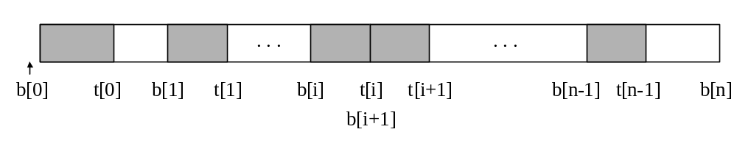
stackFull 알고리즘
문제점 : 스택 i는 만원이지만 배열 mStack에는 자유 공간이 있는 경우가 발생
해결책 :배열 mStack에 가용공간이 남아있는지 찾아보고 있으면 스택들을 이동시켜 가용 공간을 스택 i가 사용할 수 있도록 해야한다.

Slide 23
stackFull 알고리즘의 구현
stackFull(i) 함수
  알고리즘
문제점
  최악의 경우 원소 삽입시 항상 스택의 이동 발생
  해결책 : 비순차 표현으로 구현
    // 스택 i의 오른편에서 가용공간을 가진 스택을 찾는다.
    if ((i<j<n) and (t(j)<b(j+1))인 스택 j가 있으면)
    then 스택 i+1, i+2, ..., j를 오른쪽으로 한자리 이동
    // 스택 i의 왼편에서 가용공간을 가진 스택을 찾는다.
    else if ((0<=j<i) and (t(j)<b(j+1)) 인 스택 j가 있으면)
    then 스택 j+1, j+2, ..., i를 왼쪽으로 한자리 이동
    // 두 경우 모두 실패하면, mStack에 가용 공간이 없으므로
    else 오버플로우

Slide 24
스택의 연결 표현
연결리스트로 표현된 연결 스택(linked stack)
  top이 지시하는 연결리스트로 표현
    스택의 변수 top은 톱 원소 즉 첫 번째 원소를 가리킴
  원소의 삽입
    생성된 노드를 연결리스트의 첫 번째 노드로 삽입
  원소의 삭제
    항상 연결리스트의 첫 번째 노드를 삭제하고 원소값을 반환
top
data
link
D
C
B
A null

Slide 25
연결 스택의 연산자 (1/2)
createStack()
// 공백 연결 스택 생성
top ← null
end createStack()
isEmpty(Stack)
// 연결 스택의 공백 검사
return (top = null);
end isEmpty()
push(Stack, item)
// 연결 스택 톱에 item을 삽입
newNode ← getNode();
newNode.data ← item;
newNode.link ← top;
top ← newNode;
end push()
pop(Stack)
// 연결 스택에서 톱 원소를 삭제하여 반환
if top = null then return null
else {
item ← top.data;
oldNode ← top;
top ← top.link;
retNode(oldNode);
return item;
}
end pop()

Slide 26
연결 스택의 연산자 (2/2)
remove(Stack)
// 연결 스택에서 톱 원소를 삭제
if top = null then returnl
else {
oldNode ← top;
top ← top.link;
retNode(oldNode);
}
end remove()
peek(Stack)
// 스택의 톱 원소를 검색
if top = null then return null
else return (top.data);
end peek()

Slide 27
k개의 스택의 연결 표현 (1/2)
StackTop[k] : 스택의 톱(top)을 관리하는 배열
연산
    isEmpty(i) //스택 i의 공백 검사
    if StackTop[i] = null then return true
    else reutrn false;
    end isEmpty()
    push(i, item) // 스택 i에 item을 삽입
    newNode ← getNode();
    newNode.data ← item;
    newNode.link ← StackTop[i];
    StackTop[i] ← newNode;
    end push()

Slide 28
k개의 스택의 연결 표현 (2/2)
    pop(i) // 스택 i에서 원소를 삭제하고 반환
    if StackTop[i] = null then return null
    else {
    item ← StackTop[i].data; oldNode ← StackTop[i];
    StackTop[i] ← StackTop[i].link; retNode(oldNode);
    return item;
    }
    end pop()
    remove(i) //스택 i에서 원소를 삭제
    if StackTop[i] = null then return
    else {
    oldNode ← StackTop[i]; StackTop[i] ← StackTop[i].link;
    retNode(oldNode);
    }
    end peek()
    peek(i) //스택 i에서 원소 검색
    if StackTop[i] = null then return null
    else return StackTop[i].data;
    end peek()

Slide 29
Java 리스트를 이용한 스택 구현 (1)
ListNode 클래스
  스택의 원소를 저장할 노드의 표현
  선언
연결 리스트로 Stack을 구현한 ListStack 클래스
    public class ListNode {
    Object data;
    ListNode link;
    }
  public class ListStack implements Stack { // Stack Interface 구현.
  private ListNode top;
  public boolean isEmpty() {
  return (top == null);
  }
  public void push(Object x) { // 스택에 원소 x를 삽입
  ListNode newNode = new ListNode();
  newNode.data = x;
  newNode.link = top;
  top = newNode;
  }

Slide 30
Java 리스트를 이용한 스택 구현 (2)
  public Object pop() { // 스택의 원소를 삭제하여 반환
  if (isEmpty()) return null; //공백인 경우
  else {
  Object item = top.data;
  top = top.link;
  return item;
  }
  }
  public void remove() { // 연결 스택의 톱 원소를 삭제
  if (isEmpty()) return;
  else top = top,link;
  }
  public Object peek() { //스택의 원소 검색
  if (isEmpty()) return null;
  else return top.data;
  }
  } // end ListStack class

Slide 31
수식의 괄호쌍 검사
수식 : 대괄호, 중괄호, 소괄호를 포함
스택을 이용한 수식의 괄호 검사 알고리즘
  parenTest( ) { // 괄호가 올바로 사용되었으면 true를 반환
  exp ← Expression; //수식의 끝은 ∞문자로 가정
  parenStack ← null;
  while true do {
  symbol ← getSymbol(exp);
  case {
  symbol = "(" or "[" or “{": push(parenStack, symbol);
  symbol = ")": left ← pop(parenStack);
  if (left ≠ "(") then return false;
  symbol = "]": left ← pop(parenStack);
  if (left ≠ "[") then return false;
  symbol = “}”: left ← pop(parenStack);
  if (left ≠ “{") then return false;
  symbol = “∞”: if (isEmpty(parenStack)) then return ture
  else return false;
  else: // 괄호 이외의 수식 문자
  } //end case
  } //end while
  end parenTest()

Slide 32
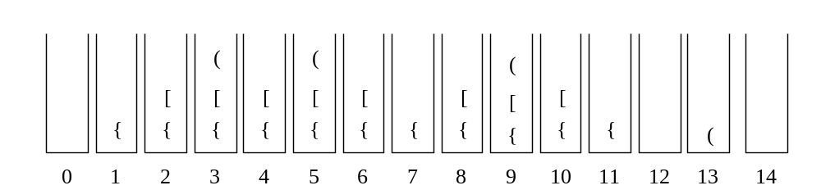
수식의 괄호쌍 검사 동작 예
  { a2 - [ (b+c) 2 - (d+e) 2 ] * [ sin (x - y) ] } - cos (x+y)
0 1 2 3 4 5 6 7 8 9 10 11 12 13 14

Slide 33
스택을 이용한 수식의 계산
수식
  연산자와 피연산자로 구성
  피연산자
    변수나 상수
    피연산자의 값들은 그 위에 동작하는 연산자와 일치해야 함
  연산자
    연산자들 간의 실행에 대한 우선 순위 존재
    값의 타입에 따른 연산자의 분류
      기본 산술 연산자 : +, -, *, /
      비교연산자 : <, <=, >, >=, =, !=
      논리 연산자 : and, or, not 등
  예
    A + B*C -D/E

Slide 34
수식의 표기법
중위 표기법(infix notation)
  연산자가 피연산자 가운데 위치
  예)A+B*C-D/E
전위 표기법(prefix notation)
  연산자가 피연산자 앞에 위치
후위 표기법(postfix notation)
  연산자가 피연산자 뒤에 위치
  폴리쉬 표기법(polish notation)
  예) ABC*+DE/-
  장점
    연산 순서가 간단 - 왼편에서 오른편으로 연산자 기술 순서대로 계산
    괄호가 불필요

Slide 35
후위 표기식(ABC*+DE/-)의 계산
후위 표기식
ABC*+DE/-
AT₁+DE/-
T₂DE/-
T₂T₃-
T₄
연산
T₁ ← B*C
T₂ ← A+T₁
T₃ ← D/E
T₄ ← T₂-T₃

Slide 36
스택을 이용한 후위 표기식의 계산
후위 표기식 : ABC*+DE/-
A
B
A
C
B
A
공백 스택
ABC*+DE/-
ABC*+DE/-
ABC*+DE/-
ABC*+DE/-
T₁
A
T₂
D
T₂
E
D
T₂
T₁ B*C
T₂ A+T₁
ABC*+DE/-
ABC*+DE/-
ABC*+DE/-
ABC*+DE/-
T₃
T₂
T₄
T₄
계산 완료
T₃ D/E
T₄ T₂-T₃
T₄ : 결과
ABC*+DE/-
ABC*+DE/-
ABC*+DE/-

Slide 37
후위 표기식 계산 알고리즘
evalPostfix(exp) // 후위 표기식의 계산
  // 후위 표기식의 끝은 ∞이라고 가정
  // getToken은 식에서 토큰을 읽어오는 함수
  Stack[n]; // 피연산자를 저장하기 위한 스택
  top ← -1;
  while true do {
  token ← getToken(exp);
  case { //토큰이 피연산자인 경우
  token = operand : push(Stack, token); //토큰이 연산자인 경우
  token = operator : Stack에서 피연산자를 가져와 계산을 하고
  결과를 Stack에 저장;
  else : print(pop(Stack)); // 토큰이 ∞인 경우
  }
  }
  end evalPostfix()

Slide 38
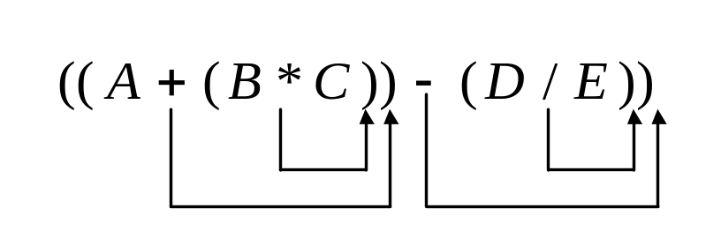
중위 표기식의 후위 표기식으로의 변환
수동 변환 방법
  1. 중위 표기식을 완전하게 괄호로 묶는다.
  2. 각 연산자를 묶고 있는 괄호의 오른쪽 괄호로 연산자를 이동시킨다.
  3. 괄호를 모두 제거한다.
  피연산자의 순서는 불변
  예 1
ABC*+DE/-

Slide 39
스택을 이용한 후위 표기식으로 변환 예
입력(중위 표기식)
토큰
스택
출력(후위 표기식)
A+B*C ∞
A+B*C ∞
A
A
A+B*C ∞
+
+
A
A+B*C ∞
B
AB
+
A+B*C ∞
*
*
AB
+
A+B*C ∞
C
*
ABC
+
A+B*C ∞
∞
ABC*+

Slide 40
괄호 처리의 예 (1/2)
입력(중위 표기식)
토큰
스택
출력(후위 표기식)
A*(B+C)/D ∞
A*(B+C)/D ∞
A
A
A*(B+C)/D ∞
*
*
A
A*(B+C)/D ∞
(
(
*
A
A*(B+C)/D ∞
B
(
AB
*
+
A*(B+C)/D ∞
+
(
AB
*

Slide 41
괄호 처리의 예 (2/2)
입력(중위 표기식)
토큰
스택
출력(후위 표기식)
+
A*(B+C)/D ∞
C
(
ABC
*
A*(B+C)/D ∞
)
*
ABC+
A*(B+C)/D ∞
/
/
ABC+*
A*(B+C)/D ∞
D
/
ABC+*D
A*(B+C)/D ∞
∞
ABC+*D/

Slide 42
후위 표기식으로 변환을 위한 우선 순위
연산자
PIS
(스택내 우선순위)
PIE
(수식내 우선순위)
)
-
-
^
3
3
*,/
2
2
+,-
1
1
(
0
4

Slide 43
후위 표기식으로의 변환 알고리즘
makePostfix(e)
  // e는 주어진 중위표기식으로 끝은 ∞으로 표시
  // PIS와 PIE는 우선 순위를 반환해주는 함수
  // PIS (-∞) ← -1, stack[0] ← - ∞ , top ← 0, stack[n]을 가정
  while true do
  token ← getToken(e);
  case {
  token = operand : print(token);
  token = ")" :
  while stack[top] != "(" do print(pop(stack));
  top ← top - 1; // "("를 제거
  token = operator : // "("가 제일 높은 PIE를 가짐.
  while PIS(stack[top]) >= PIE(token) do print(pop(stack));
  push(stack, token);
  token = ∞ : //중위식의 끝
  while top > -1 do print(pop(stack))
  } //end case
  } //end while
  print(' ∞');
  return;
  end makePostfix()

Slide 44
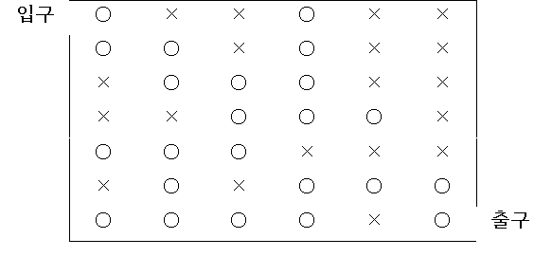
미로 문제 (1)
미로
  예
m Ⅹ n 미로를 maze(m+2, n+2) 배열로 표현
  사방을 1로 둘러싸서 경계 위치에 있을 때의 예외성(두 방향만 존재)을 제거

Slide 45
미로 문제 (2)
현재 위치 : maze[i][j]
이동 방향
  북, 동, 남, 서 순서 (시계 방향)
북
(i-1, j)
서
(i, j-1)
동
(i, j+1)
(i, j)
(i+1, j)
남

Slide 46
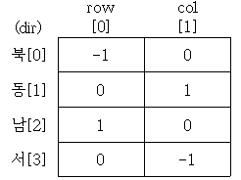
미로 문제 (3)
이동 방향 배열 : move[4, 2]
다음 위치계산 : maze[nexti,nextj]
  nextI ← i + move[dir, row]
  nextJ ← j + move[dir, col]
방문한 경로를 mark[m+2, n+2]에 저장
  한 번 시도했던 위치는 다시 이동하지 않음
지나온 경로의 기억 <i, j, dir>을 스택에 저장
  스택의 최대 크기 : m * n

Slide 47
미로 경로 발견 알고리즘 (1)
mazePath( )
  maze[m+2, n+2]; // m x n 크기의 미로 표현
  mark[m+2, n+2]; // 방문 위치를 표시할 배열
  // 3 원소쌍 <i, j, dir> (dir = 0, 1, 2, 3) 을 저장하는 stack을 초기화
  stack[m x n]; top ← -1;
  push(stack, <1, 1, 1>); // 입구위치 (1,1), 방향은 동(1)으로 초기화
  while (not isEmpty(stack)) do { // 스택의 공백 여부를 검사
  <i, j, dir> <- pop(stack); // 스택의 톱 원소를 제거
  while dir <= 3 do { // 시도해 볼 방향이 있는 한 계속 시도
  nextI ← i + move[dir, row]; // 다음 시도할 행을 설정
  nextJ ← j + move[dir, col]; // 다음 시도할 열을 설정
  if (nextI = m and nextJ = n)
  then { print(path in stack); print(i, j); print(m, n);
  return; } // 미로 경로 발견
  if (maze[nextI, nextJ] = 0 and // 이동 가능 검사
  mark[nextI, nextJ] = 0) // 시도해 보지 않은 위치인지 검사

Slide 48
미로 경로 발견 알고리즘 (2)
then { mark[nextI, nextJ] ← 1;
  push(stack, <i, j, dir>); // 이동한 위치를 스택에 기록
  <i, j, dir> ← <nextI, nextJ, 0>; } // 다음 시도할 위치와 방향 준비
  else dir ← dir + 1; // 다음 방향 설정
  }
  }
  print("no path found");
  end mazePath()

